Slide 1



Slide 2

AWS Simple Notification Service(SNS)
Coordina y gestiona la entrega o el envío de mensajes
Dos tipos de clientes, editores y suscriptores.
Admite mensajería de texto en más de 200 países.
Notificaciones push móviles en dispositivos Amazon, Android, Apple, Baidu y Microsoft.
Notificaciones de correo electrónico.

Slide 3
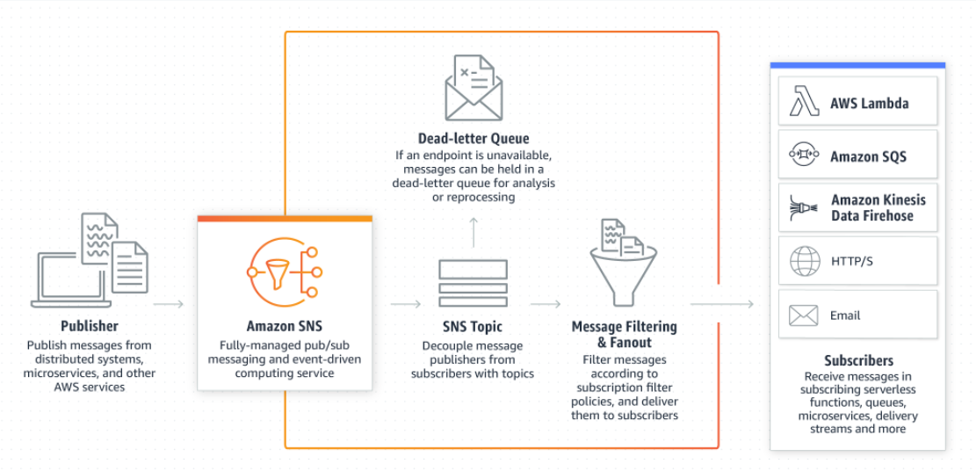
AWS Simple Notification Service(SNS)

Slide 4

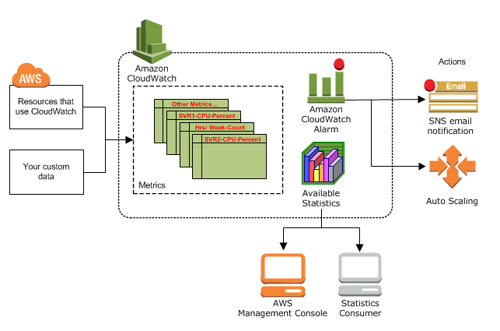
Amazon CloudWatch
Monitorea los recursos y las aplicaciones.
Es básicamente un repositorio de métricas.
Puede crear alarmas que vigilen métricas y enviar notificaciones.

